Slide 1
SEGUNDA SESIÓN ORDINARIA 2024
Enero - Junio 2024
DRA. MERCEDES MACÍAS PARRA
18 DE SEPTIEMBRE DEL 2024

Slide 2
INVESTIGACIÓN
Miembros del Sistema Nacional de Investigadores (S.N.I) Semestral 2023-2024
Investigadores en Ciencias Médicas (I.C.M)
Semestral 2023-2024

Slide 3
INVESTIGACIÓN
Artículos por Grupo en relación a las principales líneas de investigación
Publicaciones por grupo
87 artículos totales producto de los ICM vigentes en el INP
Notes:
Nota: Pendiente el impacto de los artículos por Grupo

Slide 4
INVESTIGACIÓN
Actividades Relevantes
Proyecto de Tamiz Metabólico Neonatal
La Dra. Marcela Beatriz Vela Amieva, del Laboratorio de Errores Innatos del Metabolismo y Tamiz del INP, asistió a una reunión en el Laboratorio de Tamiz Neonatal del INDRE en abril de 2024. El objetivo fue colaborar técnica y académicamente para optimizar el tamiz neonatal. La visita resultó muy productiva, ya que se desarrollarán proyectos de investigación conjuntos.
Global Smile Foundation
Participación por invitación de Global Smile Foundation y la Universidad de Harvard para colaborar en jornadas quirúrgicas y entrenamiento a grupos locales, en el tratamiento integral de pacientes con labio y paladar Hendido, en Líbano y Beirut. La Dra. Marcia R. Pérez Dosal, realizó 15 cirugías y colaboró con el entrenamiento de 3 cirujanos reconstructivos procedentes del Líbano, Turquía y Yemen.
Aspectos Cuantitativos
Año | 2023 | 2024 | Variación (%)
Libros editados | 0 | 1 | 100.00%
Capítulos en libros | 5 | 17 | 240.00%
Núm. de proyectos | 82 | 65 | -20.73%
Premios y distinciones | 16 | 27 | 68.75%
Premios-Distinciones
Se entregaron medalla y diploma por actividad académica, UNAM 12 de junio 2024 a:
Martha Ponce Macotela
Dewi Hernández Montoya
Marcelino Esparza Aguilar
Medalla al Mérito Universitario a:
María de Carmen Flores Pérez por examen doctoral con calificación de 10

Slide 5
INVESTIGACIÓN
Base Seguimiento de Proyectos
De la base de datos de seguimiento de proyectos con cierre anual 2023, se validó el estado de los proyectos y se identificaron 60 proyectos que ya no están vigentes y que se dieron de baja de la base de datos, está información se presentó en la junta del COVIREIN del 29 de agosto, el estado de los proyectos se estará monitoreando a manera de mantenerlos actualizados, considerando los comentarios de la DGPIS.
Proyectos …
Estado | Clínica | Biomédica | Socio-Médica | Tecnológica
Cancelado | 8 | 0 | 0 | 0
Terminado | 2 | 1 | 1 | 0
Finalizado | 31 | 7 | 9 | 1

Slide 6
INVESTIGACIÓN
Atenciones en NNA en el INP con intento suicida

Slide 7
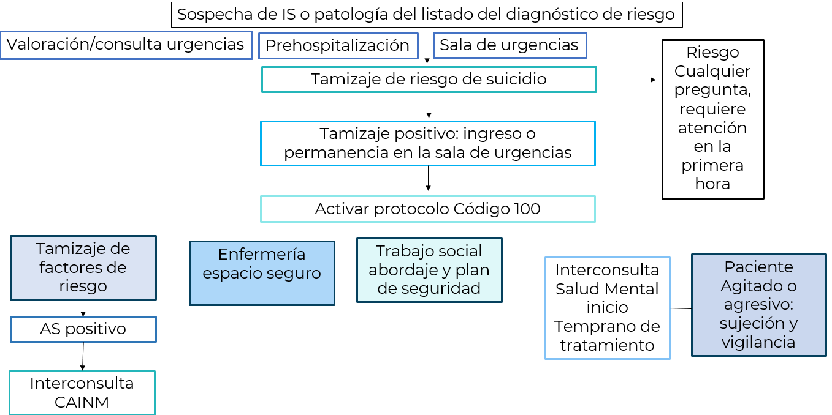
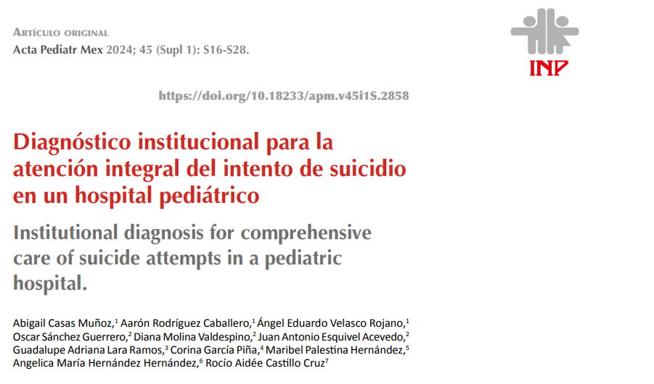
INVESTIGACIÓN
Acciones para contribuir en la atención a Pacientes con Conductas Suicidas INP
Generación de evidencia científica publicada en revistas indizadas
Ruta de atención inicial
Propuesta de modelo de atención para niñas, niños y adolescentes con conductas suicidas en el servicio de urgencias

Slide 8


Generación de evidencia científica publicada en revistas indizadas
INVESTIGACIÓN
1 artículo más en la Gaceta Médica de México indexada Nacional.
9 artículos científicos publicados en un suplemento especial del Acta Pediátrica de México

Slide 9
ENSEÑANZA
Aspectos Cuantitativos
  Examen del Programa Único de Especialidades Médicas (PUEM)
  De las 24 especialidades* N con sede en este Instituto 23 presentan el exámenes departamental del PUEM; de estos se obtuvieron los siguiente lugares por los residentes de los diferentes grados**:
  Resultados del Examen de Certificación por el Consejo de Pediatría 2024
Con lo que respecta al Examen de Certificación que tuvo lugar en febrero 2024, se obtuvieron los siguientes lugares: 5°, 6°, 7°, 8° y 9°, en comparación en el Examen de Certificación del año 2023 donde se obtuvieron el 2°, 3º, 6°, 7° ,8°, 9° y 10º lugares.
* Un curso no presenta examen departamental )estomatología pediátrica)
** Los exámenes se realizan por los alumnos de cada grado académico de manera separada, según la duración del curso.
Año | 2021 | 2022 | 2023 | 2024 | Var % (23 -24)
Total de residentes | 420 | 464 | 483 | 469 | -2.90%
Número de residentes extranjeros | 64 | 64 | 67 | 68 | 1.49%
Médicos residentes por cama | 1.7 | 1.9 | 1.9 | 1.93 | -1.58%
Residencias de subespecialidad | 24 | 24 | 24 | 21 | -12.50%
Cursos de posgrado de alta especialidad | 14 | 14 | 15 | 14 | -6.67%
Cursos de pregrado | 0 | 11 | 23 | 23 | 0.00%
Núm. de alumnos de posgrado | 597 | 464 | 483 | 469 | -2.90%
Cursos de Posgrado, Maestría y Doctorados | 39 | 24 | 39 | 40 | 2.56%
Lugar | Numero de lugares
Primer lugar | 16
Segundo lugar | 15
Tercer lugar | 8

Slide 10
ENSEÑANZA
Eficiencia terminal-Especialidades de entrada directa (2023 - 2024)
  Distinciones obtenidas en los Seminarios
  Organizados por AMSA ( Semestral 2023 - 2024)
Seminario | Participante | Premio
Hematología y Oncología Pediátrica | Lizbeth Yamileth Hernández Verdugo | Best post test
Inmunología y Alergia Pediátrica | María Isabel Solís Gamboa | Excellent case presentation
Inmunología y Alergia Pediátrica | Fernando Andrés Pinto Villar | Excellent case presentation
Inmunología y Alergia Pediátrica | Ruth Adriana Barco Aguilar | Academic excellence
Inmunología y Alergia Pediátrica | Ana Laura Moctezuma Tovar | Academic excellence
Inmunología y Alergia Pediátrica | Daniela Ramírez Vázquez | Academic excellence
Infectología Pediátrica | Carla Melisa León Viveros | Excellent case presentation
Liderazgo Médico | Alejandro David Maciel Moguel | Academic excellence

Slide 11
Programa Institucional de Seguimiento de Egresados
ENSEÑANZA
Resultados
Actividades en que participan los encuestados
Pregunta | Porcentaje de Satisfacción
Conocimientos adquiridos durante su formación | 74.10%
Destrezas y habilidades adquiridas durante su formación | 72.80%
Herramientas brindadas por el INP para resolución de problemas médicos | 81.80%
Rotaciones ofrecidas durante su formación | 52.40%
Experiencia adquirida en investigación durante su formación | 23.10%
Experiencia en actividades del servicio social y atención comunitaria | 56.50%
La formación recibida durante su estancia en el INP ha contribuido en su práctica profesional actual de una manera completa y adecuada | 100.00%
Recomendaría al Instituto para realizar Pediatría | 95.90%
Recomendaría al Instituto para realizar una Subespecialidad Pediátrica | 97.90%
Del total de egresados encuestados, 40 (27.20%) realizó estudios de Maestría y 73 egresados (49.65%) participa en investigaciones o publicaciones académicas.
115 egresados (78.23%) participa en actividades de educación médica continua
Relación de Actividades Profesionales
Egresados que realizan actividades Clínicas Exclusivas

Slide 12
Revista Acta Pediátrica
ENSEÑANZA
Países con el mayor número de visitas en el periodo
En el primer semestre de 2024 se contabilizó un total de 151,712 visitas a la página procedente de 120 países vs. 61,306 en el 2023. Se observó un incremento del 147.46% con respecto al año anterior.
Continúa Indexada en plataformas nacionales e Internacionales: Scopus, SCImago Journal Rank, Scielo, Latindex, Redalyc, DOAJ, ESCI, SJR
País | 2023 | 2024 | %Var
México | 4,189 | 23,925 | 471.14
Estados Unidos | 245 | 641 | 161.63
Perú | 210 | 735 | 250.00
Singapur | ND | 656 | NA
Colombia | 205 | 581 | 183.41
España | 154 | 442 | 187.01
China | 82 | 245 | 198.78
India | 76 | 116 | 52.63
Venezuela | ND | 258 | NA
Crecimiento del Acta Pediátrica
Procedencia de los artículos en el periodo
Concepto | 2023 | 2024 | %Var
Crecimiento del factor de impacto | 0.3 | 0.4 | 33.33
Artículos publicados en el periodo | 31 | 37 | 19.35
Artículos recibidos en el periodo | 69 | 71 | 2.90
Artículos recibidos | 2023 | 2024 | %Var
Nacional | 49 | 51 | 4.08
Extranjero | 20 | 20 | 0.00
Total | 69 | 71 | 2.90

Slide 13
ATENCIÓN MÉDICA
Un día Típico en el INP (2023) - 2024
Consulta externa
Urgencias
Cirugía
Suspensión quirúrgica
(11.11%) 10.89%
Consultas totales
(521.34) 554.82
Pre consulta
(74.62) 75.26
Cirugías
(22.85) 22.72
Procedimientos anestésicos
(47.45) 49.41
Valoraciones
(113.21) 111.98
Urgencias reales
(32.22) 39.60
Endoscopías
(10.09) 10.07
Subsecuentes
(401.51) 435.92
Procedimientos
(180.27) 147.90
Primera vez
(45.21) 43.64
Consultas Médicas Paliativa
(7.76) 10.16
Accidentes y violencias
(8.75) 13.65
Hospitalización
Interconsultas
(66.11) 60.25
Defunciones
(0.25) 0.39
Atención ambulatoria
Servicios de apoyo al diagnóstico y tratamiento
Ingresos
(18.52) 18.09
Egresos
(17.45) 17.14
Tasa IAAS
(12.55) 12.07
Estudios Laboratorio
(3,952.62)
4,320.43
Estudios TAC
(19.74) 16.78
Radioterapia
(13.60) 17.09
Gammagrafías y PET
(4.18) 4.46
% de ocupación
(81.46) 82.29
AQuA
(31.56) 30.39
Días estancia
(10.36) 11.49
Estudios RX
(217.07) 218.16
Apertura
de expediente
(15.75) 14.32
Transfusiones
(109.56) 125.82
Resonancia magnética
(11.31) 13.50
EEG, PEATC EMG
(8.13) 9.11
ICE
(18.40) 17.16
Ultrasonido
(42.01) 44.04
125 días hábiles
Urgencias: 183 días
Relación subsecuentes / primera vez (20.00) 21.36
Notes:
El semestre pasado se duplicaba la valoración preanestésica de consulta, más las cirugías y este semestre solo se cuentan los preanestesia de consulta, preanestesia de urgencias y la valoración de urgencias

Slide 14
Consulta Externa y sus Servicios por demanda de atención (Semestral 2023 – 2024)
ATENCIÓN MÉDICA
Principales Servicios por Demanda de atención en Consulta Externa Semestral 2023 - 2024
Consulta Externa Semestral 2023 - 2024
Servicio | 2023 | % | 2024 | % | Var %
Estomatología | 5,895 | 9.12 | 5,313 | 7.66 | -9.87
Consulta Externa de Pediatría | 4,990 | 7.72 | 5,240 | 7.56 | 5.01
Hematología | 4,271 | 6.61 | 4,600 | 6.63 | 7.70
Ortopedia | 4,340 | 6.71 | 4,022 | 5.80 | -7.33
Cirugía General | 2,801 | 4.33 | 3,276 | 4.72 | 16.96
Oftalmología | 2,510 | 3.88 | 3,045 | 4.39 | 21.31
Gastro – Nutrición | 2,457 | 3.80 | 2,920 | 4.21 | 18.84
Oncología | 2,621 | 4.05 | 2,695 | 3.89 | 2.82
Medicina de Rehabilitación | 2,300 | 3.56 | 2,603 | 3.75 | 13.17
Comunicación Humana | 2,784 | 4.31 | 2,439 | 3.52 | -12.39
Todas las demás | 29,677 | 45.91 | 33,199 | 47.87 | 11.87
Total | 64,646 | 100.0 | 69,352 | 100.0 | 7.28
Concepto | 2023 | 2024 | % Var
Preconsulta | 9,253 | 9,407 | 1.66
1era. Vez | 2,867 | 2,621 | -8.58
Subsecuente | 52,526 | 57,324 | 9.13
Total | 64,646 | 69,352 | 7.28

Slide 15
Urgencias en el INP (2023 vs 2024)
ATENCIÓN MÉDICA
Urgencias Calificadas
Variable | 2023 | 2024 | % Var
Valoración de Urgencias | 20,604 | 20,493 | -0.54
Dentro de las Urgencias por lista detallada, la Bronconeumonía, es la principal causa de atención por lista detallada con 377 casos, en segundo lugar la Apendicitis con 191 casos y el tercer lugar de atención lo ocuparon los dolores abdominales con 184 casos.
Por cada 10 consultas, 3 son urgencias calificadas.
Los accidentes y violencias siguen ocupando el primer lugar de las urgencias reales con 2,498 casos (56.81%).
En el 80% de los casos, se valoró en menos de 10 minutos.

Slide 16
Cirugía
(Semestral 2023 – 2024)
ATENCIÓN MÉDICA
Año | 2023 | 2024 | Variación (%)
Cirugías de Alta Especialidad | 2,833 | 2,840 | 0.25
Logros
La Unidad de Nutrición Clínica a partir de marzo de 2024, ha realizado 319 tamizajes dando seguimiento a 300 pacientes. Al inicio de sus actividades existía una prevalencia de desnutrición intrahospitalaria de 46% comparada con el 35% que existe en la actualidad. Así mismo se demostró que los pacientes que ganan peso derivado de un apoyo nutricional disminuyen su estancia hospitalaria hasta en 10 días comparado con los que no ganan peso, y hasta lo pierden, y su estancia hospitalaria es mayor a 21 días (200 pacientes evaluados).

Slide 17
ATENCIÓN MÉDICA
Aspectos Cuantitativos
2019 – 2024
Variable Hospitalaria | 2019 | 2020 | 2021 | 2022 | 2023 | 2024 | Tasa de Variación 2019 vs 2024
Trasplantes | 20 | 9 | 22 | 27 | 22 | 22 | 10.00
Egresos Hospitalarios | 2,927 | 2,324 | 2,649 | 3,060 | 3,175 | 3,136 | 7.14
Tomografías | 1,913 | 1,484 | 2,139 | 2,027 | 2,448 | 2,097 | 9.62
Ultrasonidos | 3,892 | 3,025 | 2,528 | 4,381 | 5,209 | 5,505 | 41.44
Resonancias Magnéticas | 1,162 | 909 | 1,258 | 1,285 | 1,403 | 1,687 | 45.18
Valoraciones de urgencias | 20,386 | 12,558 | 14,254 | 17,070 | 20,604 | 20,493 | 0.52
Endoscopías | 596 | 336 | 574 | 997 | 1,251 | 1,259 | 111.24
Procedimientos de diagnóstico radiológico ambulatorio | 18,029 | 12,469 | 17,506 | 20,046 | 24,858 | 24,990 | 38.61
Exámenes de laboratorio | 515,833 | 392,016 | 494,541 | 454,026 | 490,125 | 540,054 | 4.70
Estudios socioeconómicos realizados | 2,604 | 1,798 | 2,364 | 2,609 | 2,867 | 2,621 | 0.65
Consultas para el Centro Integral de Manejo de Dolor | 115 | 206 | 480 | 195 | 410 | 543 | 372.17

Slide 18
ATENCIÓN MÉDICA
Cuidados Paliativos
(Semestral 2023 – 2024)
Variables | 2023 | 2024 | % Var
Consulta de Seguimiento | 2,217 | 5,265 | 137.48
Llamadas Telefónicas | 1,810 | 2,127 | 17.51
Fortalecimiento Emocional | 174 | 49 | -71.84
Consultas a Domicilio | 27 | 21 | -22.22
Totales | 4,228 | 7,462 | 76.49

Slide 19
ATENCIÓN MÉDICA
Infecciones Asociadas a la Atención en Salud (IAAS) (Semestral 2023 – 2024)
Clasificación de IAAS | 2023 | 2024 | %
ITS Asociada a Catéter | 27 | 43 | 59.26
ITS Primaria | 56 | 74 | 32.14
ITS Secundaria | 15 | 15 | 0.00
ITS no demostrada | 58 | 23 | -60.34
Total Infecciones de Torrente Sanguíneo (ITS) | 156 | 155 | -0.64
Neumonía Asociada a Ventilador | 37 | 44 | 18.92
Neumonía no Asociada a Ventilador | 56 | 61 | 8.93
Total de Neumonías | 93 | 105 | 12.90
Infección Vías Urinarias Asociadas a Catéter | 7 | 15 | 114.29
Infección Vías Urinarias No Asociadas a Catéter | 2 | 1 | -50.00
Total Infecciones De Vías Urinarias | 9 | 16 | 77.78
Infección Sitio Quirúrgico | 67 | 50 | -25.37
Otras Infecciones Generales | 119 | 134 | 12.61
Gastroenteritis | 47 | 40 | -14.89
Infección Sitio Catéter | 4 | 5 | 25.00
Covid-19 | 2 | 11 | 450.00
Influenza | 6 | 10 | 66.67
IVRAS | 21 | 15 | -28.57
Otras | 39 | 53 | 35.90
Total | 444 | 460 | 3.60
Procedimientos INP Global | 2023 | 2024 | % Var
Egresos | 3,175 | 3,136 | -1.23
Días Estancia | 32,907 | 36,036 | 9.51
Tasa por 1000 días/estancia | 12.55 | 12.07 | -3.82
No. de Eventos hospitalización | 413 | 435 | 5.33
Defunciones Asociadas | 3 | 7 | 133.33

Slide 20
Morbi-Mortalidad hospitalaria
(Semestral 2023 – 2024)
ATENCIÓN MÉDICA
Principales Causas de Morbilidad Hospitalaria
No. | Causas | 2023 | 2024 | Var %
1 | Malformaciones congénitas, deformidades y anomalías cromosómicas | 888 | 666 | -25.00
2 | Trastornos mentales y del comportamiento | 433 | 595 | 37.41
3 | Enfermedades endocrinas, nutricionales y metabólicas | 454 | 452 | -0.44
4 | Enfermedades del sistema respiratorio | 266 | 345 | 29.70
5 | Enfermedades del Sistema genitourinario | 304 | 333 | 9.54
6 | Síntomas, signos y hallazgos anormales clínicos y de laboratorio, no clasificados en otra parte | 399 | 311 | -22.06
7 | Tumores (Neoplasias) | 284 | 247 | -13.03
8 | Enfermedades de la piel y del tejido subcutáneo | 203 | 225 | 10.84
9 | Enfermedades del sistema nervioso | 222 | 222 | 0.00
10 | Enfermedades del sistema osteomuscular y del tejido conjuntivo | 199 | 191 | -4.02
Las 10 primeras causas |  | 3,652 | 3,587 | -1.78
Todas las demás |  | 1,954 | 1,868 | -4.40
Total |  | 5,606 | 5,455 | -2.69
Principales Causas de Mortalidad Hospitalaria
Causas | 2023 | 2024 | % Var
1ero. Tumores [Neoplasias]. | 7 | 15 | 114.29
2do. Malformaciones congénitas, deformidades y anomalías cromosómicas. | 14 | 14 | 0.00
3er. Enfermedades de la sangre y de los órganos hematopoyéticos, y ciertos trastornos que afectan el mecanismo de la inmunidad. | 5 | 9 | 80.00
4to. Enfermedades del sistema respiratorio. | 5 | 9 | 80.00
5to. Enfermedades del sistema circulatorio. | 5 | 6 | 20.00
Todas las demás. | 10 | 18 | 80.00
Total Defunciones | 46 | 71 | 54.35

Slide 21
Cardiología Intervencionista
(Semestral 2023 – 2024)
ATENCIÓN MÉDICA
Patologías tratadas con cateterismo intervencionista
Cateterismos | 2023 | 2024 | % Var
Terapéuticos | 58 | 55 | -5.17
Diagnósticos | 30 | 32 | 6.67
Total | 88 | 87 | -1.14
Se realizó el primer implante de una prótesis valvular en posición pulmonar por vía intervencionista, egresando extubada a piso y sin necesidad de terapia intensiva.
Estadística de Corrección de PCA y CIA
Cardiología Intervencionista | Tiempo promedio de hospitalización | Mortalidad | Tasa de éxito
PCA y CIA | 3.6 días | Sin mortalidad | 94%

Slide 22
ATENCIÓN MÉDICA
Cirugía Cardiovascular
(Semestral 2023 – 2024)
Hospital | 2023 | 2024 | % Var
INP | 107 | 85 | -20.56
ABC | 128 | 84 | - 34.38
Total | 235 | 169 | -28.09
Mortalidad INP |  | 7.05%
Mortalidad Internacional |  | 0%
* : Mortalidad Global del STS (EUA y Canadá) a enero 2015 a dic 2018.
• Realización de estudios de angiotomografía de corazón y grandes vasos y Resonancia cardíaca magnética funcional que permiten un estudio más completo de pacientes con patología cardiaca y estrategias de tratamiento médico y quirúrgico.
• El Instituto se ha convertido en centro de referencia de pacientes para manejo definitivo de arritmias cardíacas mediante tratamiento médico (que incluyen estudios electrofisiológicos con mapeo electroanatómico tridimensional sin fluoroscopia intervencionista, ablaciones, marcapasos etc.).

Slide 23
ATENCIÓN MÉDICA
Trasplantes Semestral 2023 - 2024
Tipo de trasplante |  | 2023 | 2024 | % Var
Médula Ósea | Autólogo | 1 | 1 | 0.00
 | Haploidéntico | 8 | 7 | -12.50
 | Alogénico | 2 | 3 | 50.00
 | ABC (Haploidéntico) | 0 | 1 | 100.00
 | Subtotal | 11 | 12 | 9.09
Sobre vida INP: 77%, Global Mundial: 60%, Nacional: 60.
Renal |  | 6 | 5 | -16.67
Hígado |  | 1 | 2 | 100.00
Córnea |  | 4 | 3 | -25.00
Subtotal |  | 11 | 10 | -9.09
Total de trasplantes |  | 22 | 22 | 0.00
Se realizaron 22 trasplantes en el primer semestre 2024: 5 trasplantes renales (3 de donador cadavérico y 2 de donador vivo); 2 trasplantes de hígado de donador cadavérico; 3 trasplantes de córnea de donador cadavérico
Notes:
Se creó la Unidad de Trasplante de órganos sólidos independiente del Departamento de Cirugía con el fin de dar un apoyo sustancial a este programa y establecer un centro de costo específico.

Slide 24
ATENCIÓN MÉDICA
Banco de Sangre Semestral 2023 - 2024
Productos Transfundidos Hemocomponentes | 2023 | 2024 | % Var
Concentrado eritrocitario | 2,026 | 2,592 | 27.94
Plasma fresco | 403 | 554 | 37.47
Concentrado plaquetario | 1,117 | 1,277 | 14.32
Crioprecipitado | 269 | 171 | -36.43
Linfocitos/granulocitos | 5 | 1 | -80.00
Células tallo | 12 | 12 | 0.00
Subtotal | 3,832 | 4,607 | 20.22
Fármacos suministrados | 5,453 | 5,778 | 5.96
Total | 9,285 | 10,385 | 11.85

Slide 25
ATENCIÓN MÉDICA
Radiología e Imagen
2023 - 2024
Imagenología | 2023 |  |  | 2024 |  |  | Variación (%)
 | Estudios | Pacientes | PEP* | Estudios | Pacientes | PEP* | Estudios | Pacientes | PEP*
Estudios Radiológicos | 26,917 | 13,791 | 1.95 | 27,270 | 13,603 | 2.00 | 1.31 | -1.36 | 2.56
Tomografías | 2,448 | 1,746 | 1.40 | 2,097 | 1,495 | 1.40 | -14.34 | -14.38 | 0.00
Ultrasonidos | 5,209 | 3,433 | 1.52 | 5,505 | 3,593 | 1.53 | 5.68 | 4.66 | 0.66
Resonancia Magnética | 1,403 | 1,159 | 1.21 | 1,687 | 1,372 | 1.23 | 20.24 | 18.38 | 1.65
Densitometría | 111 | 111 | 1.00 | 85 | 85 | 1.00 | -23.42 | - 23.42 | 0.00
Estudios de intervención | 251 | 134 | 1.87 | 136 | 71 | 1.92 | -45.82 | -47.01 | 2.67
Total | 36,339 | 20,374 | 1.78 | 36,780 | 20,219 | 1.82 | 1.21 | -0.76 | 2.25
PET- CT | 185 |  |  | 154 |  |  | -16.76
SEPCT | 333 |  |  | 403 |  |  | 21.02
En Radiología e Imagen se realizaron 36,780 estudios a 20,219 pacientes con una proporción estudio paciente de 1.82 con un incremento del 1.21% en el número de estudios.
* PEP = Promedio de Estudios por Paciente

Slide 26
Exámenes de laboratorio
2023 - 2024
ATENCIÓN MÉDICA
Especialidad | 2023 | 2024 | % Var
Química Clínica | 289,514 | 314,483 | 8.62
Hemato-Oncología | 36,212 | 40,799 | 12.67
Bioquímica | 20,698 | 21,992 | 6.25
Inmuno-Alergia | 17,245 | 28,089 | 62.88
Nefrología | 15,887 | 18,902 | 18.98
Bacteriología | 9,248 | 10,325 | 11.65
Virología | 7,327 | 7,983 | 8.95
Parasitología y Micología | 3,496 | 4,269 | 22.11
Inmunogenética Molecular | 161 | 133 | -17.39
Laboratorio de Investigación
Genética(genética y cáncer) | 493 | 425 | -13.79
Subtotales | 400,281 | 447,400 | 11.77
Banco de Sangre | 89,844 | 92,654 | 3.13
Total General | 490,125 | 540,054 | 10.19

Slide 27
Eventos Adversos (EAs)
(Semestral 2023 – 2024)
ATENCIÓN MÉDICA
Evento Adverso por tipo de notificación*
Tipo de Notificación | 2023 | 2024 | % Var
Cuasifallas | 9 | 26 | 188.89
Eventos Adversos | 420 | 475 | 13.10
Daño Bajo | 402 | 251 | -37.56
Daño Moderado | 14 | 112 | 700.00
Daño Grave | 1 | 8 | 700.00
Sin daño | 3 | 104 | 3,366.67
Evento Centinela | 2 | 2 | 0.00
Se descartó al incidente relacionado con la seguridad del paciente | 3 | 2 | -33.33
Duplicados | 0 | 7 | 100.00
En análisis | N/A | 1 | 100.00
Total | 434 | 513 | 18.20
Principales Eventos Adversos (incidentes con daño)*
Tipo de Incidente | n | %
Proceso/procedimiento clínico | 106 | 22.32
Dispositivos/equipos médicos | 165 | 34.74
Medicación/líquidos para administración IV | 77 | 16.21
Accidentes de los pacientes | 82 | 17.26
Administración clínica | 3 | 0.63
Sangre/productos sanguíneos | 8 | 1.68
Nutrición | 19 | 4.00
De los documentos del Expediente Clínico | 7 | 1.47
Infraestructuras/locales/instalaciones | 1 | 0.21
Oxígeno/vapores/gases | 2 | 0.42
Comportamiento | 2 | 0.42
Recursos/gestión de la organización | 1 | 0.21
Infección asociada a la atención sanitaria | 2 | 0.42
Total | 475 | 100.00
Acciones de mejora
Capacitación de los integrantes del Comité de Riesgos y Eventos Adversos en el análisis causa raíz de eventos centinela
Identificación y capacitación a líder en la Acción Esencial para la Seguridad del Paciente
*De acuerdo a la Clasificación Internacional para la Seguridad del Paciente de la OMS 2009.

Slide 28
ADMINISTRACIÓN
Proyección de Gasto 2024
Capitulo | Original | Modificado Autorizado | Ejercido | Proyección de cierre | Comprometido | Disponible | Presión de gasto
1000 | 1,358,928,006.00 | 1,392,092,908.32 | 666,029,262.76 | 1,392,092,908.32 | 4,814,475.42 | 726,063,645.56 | 0
2000 | 722,419,505.00 | 794,735,222.69 | 764,039,634.37 | 794,735,222.69 | 157,756,089.55 | 30,695,588.32 | -127,060,501.23
3000 | 140,658,172.00 | 521,719,371.34 | 352,218,790.12 | 521,719,371.34 | 236,262,262.19 | 169,500,581.22 | -66,761,680.97
5000 | 0 | 5,936,103.97 | 5,936,103.97 | 5,936,103.97 | 0 | 0 | 0
7000 | 406,836,521.00 | 0 | 0 | 0 | 0 | 0 | 0
Total | 2,628,842,204.00 | 2,714,483,606.32 | 1,788,223,791.22 | 2,714,483,606.32 | 398,832,827.16 | 926,259,815.10 | -193,822,182.20
Actualizado al 05 de septiembre antes del cierre definitivo del mes de agosto 2024
El presupuesto disponible al periodo hará frente, al compromiso en medicinas y productos farmacéuticos, materiales accesorios y suministros médicos, vestuario y uniformes, servicios de lavandería, limpieza e higiene, servicios integrales, mantenimientos de inmuebles, de maquinaria y equipos principalmente, sin embargo ya se prevé una presión de gasto por 193.8 millones de pesos, conformada por 127.0 MP del capitulo 2000 y 66.7 MP DEL CAPITULO 3000, misma que es susceptible de incrementarse, en razón de la constante demanda de servicios médicos de la población abierta.
Así mismo, se informa que se han llevado a cabo diversas gestiones ante la SHCP, con el propósito de que se autorice ejercer un monto mayor al irreductible del ejercicio 2023, de partidas restringidas de acuerdo a lo establecido en Ley Federal de Austeridad Republicana, sin que hasta el momento se tenga una respuesta positiva de la instancia correspondiente.

Slide 29
ADMINISTRACIÓN
Comparativo de Comportamiento de Adquisiciones Semestral 2023-2024
Procedimiento de contratación | Monto ejercido 2023 (pesos) | Monto ejercido 2024 (pesos) | Diferencia (%)
Licitación Pública | 403,288,722.68 | 560,422,335.97 | 157,133,613.29 (38.96%)
Invitación a cuando menos tres personas | 691,586.00 | 0 | -691,586.00 (-100.00%)
Adjudicación Directa Art. 41 | 276,129,782.04 | 266,495,833.51 | -9,633,948.53 (3.48%)
Adjudicación Directa Art. 42 | 46,290,158.30 | 47,677,467.84 | 1,387,309.54 (2.99%)
Artículo 1 | 0.00 | 0.00 | 0.00 (0.00%)
Total | 726,400,249.02 | 874,595,637.32 | 148,195,388.30 (20.40%)
Se tiene un ejercicio del presupuesto de 95% por licitación pública y sus excepciones y por el artículo 42 solamente el 5%.

Slide 30
ADMINISTRACIÓN
Comparativo de Comportamiento de Adquisiciones Semestral 2023-2024

Slide 31




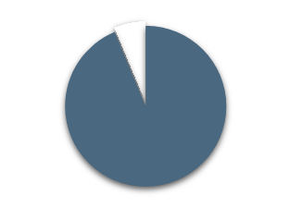



Aspectos Relevantes
ADMINISTRACIÓN
Gratuidad
Estados Financieros
Derivado de las disposiciones por parte de la Secretaria de la Función Pública, en razón del cierre de sexenio, es importante señalar que la evaluación enero-junio 2024, fue dictaminada sin salvedad a los Estados Financieros, por parte de el Despacho de Auditoría Externa.
$25.4 MDP
Lo ahorrado entre todos los beneficiarios considerando su nivel socioeconómico
+24,730
Pacientes beneficiados con atención médica gratuita
El informe de Gestión Gubernamental, se encuentra al 100%, se finalizo el 29 de agosto del 2024
Archivo
94.2%
De los pacientes del INP Tienen derecho a atención Médica gratuita
Se actualizó y validó ante el Archivo General de la Nación, el Catálogo de Disposición Documental (CADIDO) mediante la elaboración de 34 fichas Técnicas de Valoración Documental.
32 estados
Los pacientes atendidos provienen de toda la República mexicana, incluso extranjeros
Medicamentos
Con fecha 30 de agosto, se recibió una ampliación presupuestal por 50.0 millones de pesos, principalmente para el rubro de medicamentos y material de curación, recursos que servirán para atender el déficit presupuestario informado.
De enero a junio de 2024 se surtieron 16,108 recetas con Gratuidad

Slide 32
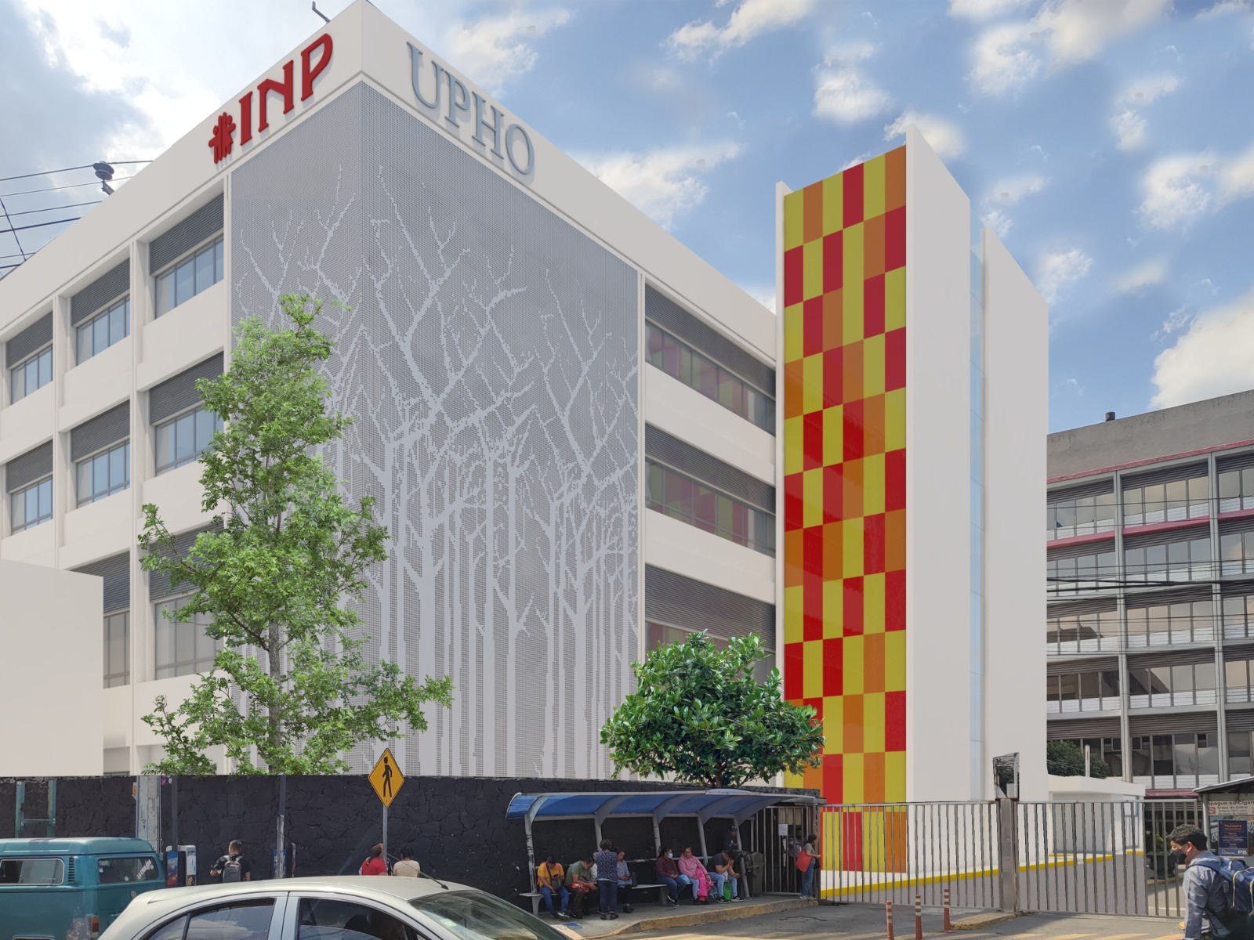
ADMINISTRACIÓN
Otros Proyectos
Unidad Pediátrica de Hemato-Oncología (UPHO)
Atención a recomendaciones
  1° Vuelta – 18 observaciones (20 febrero 2024)
  2° Vuelta – 16 observaciones (13 mayo 2024)
  3° Vuelta – 4 observaciones (23 julio 2024)
100% de Factibilidades Legal, Económica, Técnica, Cuenta Pública y 85% Ambiental.
Monto total de inversión: $898,211,647 pesos con IVA.
Actualización en cartera de Inversión (En trámite de la SHCP).
Acciones realizadas:
Autorización de la donación de UNA unidad Radiológica y Fluoroscópica Digital con Telemando para el INP por la Beneficencia Pública, por un importe de hasta $6,890,000 pesos.
Se esta concursando por la donación de un Tomógrafo con la Fundación Rio Arronte.
Gestión de los siguientes proyectos por la Unida de Proyectos de Inversión:
Registro / Clave | Descripción | Monto
62779 | Sustitución de ductería y equipo de aire acondicionado del Instituto Nacional de Pediatría 2025-2026. | $412,701,156
70540 / 2312NCZ0001 | Programa de adquisición de equipo, instrumental y mobiliario médico y de laboratorio para la Subdirección de Servicios Auxiliares de Diagnóstico y Tratamiento del Instituto Nacional de Pediatría 2023. | $381,285,647
78893 | Adquisición de equipos de uso común para investigación en Salud en el INP 2025. | $15,769,415
78894 | Sustitución de Monitores de Signos Vitales para Áreas Críticas y Hospitalarias en el Instituto Nacional de Pediatría | $19,457,956
Total |  | $82,921,4174

